Slide 1
Roselyne Touroude
Wébinaire 5 mai 2026
Comment et pourquoi bien remplir le dossier de demande MDPH ?

Slide 2
LOI 2005-112 du 11 FEVRIER 2005
Pour l’égalité des droits et des chances,
la participation et la citoyenneté des personnes handicapées
Les fondements conceptuels posés par cette loi:
- Définition juridique du handicap
- Droit à la solidarité nationale
- Droit à compensation personnalisée
- Droit à l’accessibilité
Création des MDPH, guichets uniques d’accès aux droits à compensation du handicap.

Slide 3
La MDPH un acteur clé
Les demandes des personnes y sont examinées et évaluées par une équipe pluridisciplinaire qui élabore un plan personnalisé de compensation (PPC) , c’est à dire les réponses aux besoins identifiés.
La CDAPH (commission des droits et de l’autonomie des personnes handicapées) décide de l’ouverture des droits sur proposition de l’équipe pluridisciplinaire. Les associations des personnes handicapées et de leur famille y siègent. L’Unafam y est très investie. Nos représentants sont formés.
La MDPH est un acteur clé pour élaborer des réponses aux besoins des personnes handicapées psychiques, ce dès le début des troubles.
La MDPH ouvre des droits pour accéder à des prestations spécifiques qui soutiennent le parcours de la personne, permettent une meilleure qualité de vie et une meilleure santé, favorisent la participation sociale.

Slide 4
Loi du 11 février 2005 : définition juridique du handicap
Comprendre les concepts de la classification internationale du fonctionnement (CIF-OMS 2001)
  Les fonctions
  Les activités
  La participation
  Les facteurs environnementaux
Pour comprendre la définition juridique du handicap
  Les altérations de fonctions
  Les limitations d’activités
  Les restrictions de participation à la vie en société
      Donc comprendre les informations nécessaires à transmettre à la MDPH pour le traitement des demandes

Slide 5
La LOI DU 11 février 2005 : définition du handicap
«Constitue un handicap, au sens de la présente loi, toute limitation d'activité ou restriction de participation à la vie en société subie dans son environnement par une personne en raison d'une altération substantielle, durable ou définitive, d'une ou plusieurs fonctions physiques, sensorielles, mentales, cognitives ou psychiques, d'un polyhandicap ou d'un trouble de santé invalidant»
Dans son environnement
Dans son environnement
Altération(s) de fonction(s)
Handicap = limitation d’activité
ou restriction de participation à la vie sociale

Slide 6
Les concepts qui fondent les pratiques : la CIF
La Classification internationale du fonctionnement, du handicap et de la santé (CIF) adoptée par l’OMS en mai 2001 et la CIF Enfants-Adolescents de 2007
visent à décrire le handicap au sein d’un modèle universel et non discriminatoire du fonctionnement humain ;
La CIF met en avant l’interaction dynamique entre plusieurs composantes :
Les activités que font les individus et les domaines de vie auxquels ils participent
Les facteurs environnementaux qui influencent leur participation
Les fonctions organiques et les structures anatomiques des individus
Les facteurs personnels

Slide 7
Définitions de la CIF qui fondent les pratiques
Dans le contexte de la santé :
Les fonctions organiques désignent les fonctions physiologiques des systèmes organiques (y compris les fonctions psychologiques). »Organique » s’applique à l’organisme humain tout entier et à ce titre au cerveau. Les fonctions mentales sont des fonctions organiques.
  Les structures anatomiques sont les parties structurelles du corps, ( les organes, les membres et leurs composants.)
L’ activité est l’exécution d’une tâche ou d’une action par une personne.
Elle constitue la perspective individuelle du fonctionnement.
La participation désigne l’implication d’une personne dans une situation de vie réelle.
Elle constitue la perspective sociétale du fonctionnement.
Les facteurs environnementaux désignent tout le contexte de vie d’une personne, l’environnement physique, social dans lequel elle mène sa vie ( le monde physique, les autres individus dans des relations différentes, les rôles, les attitudes, les valeurs, les systèmes et services sociaux, les politiques, règles et lois).

Slide 8
Définitions de la CIF dans la définition du handicap
L’ altération de fonction (ou déficience) désigne une perte ou une anomalie d’une structure anatomique ou d’une fonction organique. Les fonctions physiologiques incluent les fonctions mentales.
Les limitations d’activité désignent les difficultés que rencontre une personne dans l’accomplissement de ses activités.
Les restrictions de participation désignent les problèmes qu’une personne peut rencontrer dans son implication dans une situation de vie réelle.

Slide 9

Le handicap psychique
« Limitations d’activités ou restrictions de participation à la vie en société subie dans son environnement par une personne en raison d’une altération d’une ou plusieurs fonctions mentales, cognitives ou psychiques »
Désavantage social qui résulte
des retentissements de la maladie sur les activités de la vie quotidienne et sociale d’une personne
et des conséquences d’obstacles environnementaux.
Les troubles psychiques, leurs retentissements sont hétérogènes, variables d’une personne à l’autre pour un même diagnostic et variables dans le temps.
Mais toujours: vulnérabilité des personnes, et extrême sensibilité à l’environnement et aux situations de stress
Le handicap n’est pas un diagnostic médical.

Slide 10

Un outil indispensable : le guide « troubles psychiques » de la CNSA
Dossier technique publié en 2017
Pour l’élaboration des réponses aux besoins des personnes vivant avec des troubles psychiques
En téléchargement sur le site de la CNSA

Slide 11
Quelles sont les personnes concernées ?
Celles qui vivent avec un trouble psychique;
Ces troubles sont principalement :
  Les troubles schizophréniques ;
  Les troubles bipolaires
  Certains troubles graves et caractérisés de la personnalité
  Certains troubles dépressifs sévères ou persistants associés à des phobies sociales
  Les formes sévères des troubles obsessionnels compulsifs
  Certains troubles anxieux.
  (Mais liste non exhaustive)
Quelques caractéristiques communes :
  Un début en fin d’adolescence ou à l’âge adulte jeune
  Un retentissement d’autant plus important sur la vie sociale, l’identité et l’autonomie
  Souvent précédés et accompagnés de difficultés cognitives et affectives
  Parfois plus précoces ou plus tardifs
Une forte stigmatisation / insuffisante prise en compte de leur besoins.
Voir le guide troubles psychiques de la CNSA 2017.
Le handicap n’est pas un diagnostic médical.

Slide 12
Handicap psychique : quelques déterminants liés à la maladie
Les symptômes (quand ils ne sont pas contrôlés par les traitements), délires, hallucinations, obsessions, dépression, angoisses
Les troubles cognitifs dont :
mémoire, attention, capacités d’organisation, d’apprentissage
Les troubles des fonctions exécutives : difficultés à initier une action, à s’organiser, à organiser les actions dans le temps
Difficultés à évaluer ses capacités et ses limites, à savoir demander de l’aide en cas de besoin ou à coopérer aux soins et accompagnements,
Difficultés à maîtriser son comportement (dont gérer stress et émotions)
Difficultés dans les interactions sociales
Altération des capacités motivationnelles et des capacités d’initiative initier une action de base, anticiper, entreprendre, persévérer, besoin de stimulation, fatigabilité
Parfois une incapacité à agir
Un rapport singulier à la réalité

Slide 13
D’autres facteurs pouvant majorer les retentissements
Effets secondaires des traitements médicamenteux : prise de poids, rigidité des muscles, tremblements, fatigue, troubles métaboliques, troubles cognitifs surajoutés….
Effets des hospitalisations ou des soins au long cours ( majoration des limitations d’activités et restrictions de participation sociale, risque de stigmatisation, de rejet ou d’exclusion sociale)
Abus de substances
Les comorbidités, état physique fragile, mauvais accès aux soins somatiques
La difficile et douloureuse prise de conscience des troubles psychiques et de leurs incidences sur la vie quotidienne (d’où isolement, non accès ou accès tardif ou refus de recourir à des aides spécifiques, non acceptation des accompagnements proposés)

Slide 14
Des déterminants liés à l’environnement
Le contexte de vie
Logement, accompagnement, disponibilité des transports, accessibilité
Accès aux lieux de soins et aux divers soins (de réhabilitation, somatiques),
A des activités, voire à une insertion professionnelle
Les ressources financières
conditionnent l’accès et le maintien dans le logement, l’hygiène de vie – alimentation, hygiène, santé physique-.
L’environnement social
famille, professionnels de l’accompagnement social et/ou médico-social.
la société, ses stéréotypes : la stigmatisation et le rejet dont sont victimes les personnes vivant avec des troubles psychiques entraînent des discriminations, et souvent le déni des troubles, un non-recours aux soins et aux demandes d’aides.

Slide 15
Les étapes du traitement de la demande par la MDPH
Informations nécessaires au traitement de la demande
Les différentes étapes :
  La personne entre-t-elle dans le champ du handicap ?
  L’évaluation de la situation
  La mise en évidence des besoins
  L’élaboration du plan personnalisé de compensation (critères réglementaires d’ouverture des droits)
  Le passage en CDAPH, commission décisionnaire
  L’envoi de la notification de décision
  Le traitement des recours

Slide 16
Les informations pertinentes dont a besoin la MDPH
Elles découlent de la définition du handicap
Les altérations de fonctions
limitations d’activités et restrictions de participation (pour les dimensions de vie de la personne : famille, logement, déplacements, scolarité, emploi, entretien personnel, communication….),
signes pouvant majorer ces difficultés,
contraintes liées aux prises en charge,
facteurs environnementaux
La pathologie seule n’est pas suffisante, ce sont ses retentissements dans la vie quotidienne de la personne, ainsi que les interactions avec l’environnement dans lequel elle vit qui vont être analysés
L’équipe pluridisciplinaire et la CDAPH doivent pouvoir apprécier si les critères d’éligibilité aux différentes prestations sont remplis : les difficultés dans la capacité à effectuer les actes de la vie quotidienne et les limitations dans leur réalisation effective dans l’environnement de vie de la personne sont des critères centraux.

Slide 17
L’ entrée dans le champ du handicap
La personne présente-t-elle une altération substantielle, durable ou définitive...?
OUI
NON
Y-a-t-il une limitation d’activité ou restriction de participation de la vie en société subie dans son environnement ?
Y-a-t-il une limitation d’activité ou restriction de participation de la vie en société subie dans son environnement ?
OUI
NON
OUI
Cette limitation ou restriction
est en lien avec
cette altération
Cette limitation
ou restriction
n’est pas en lien avec cette altération
La personne ne
relève pas du champ
du handicap ni du droit
à compensation au sens de la loi handicap de 2005
Mais en l’absence d’altération
de fonction en lien avec ses
limitations, la personne ne relève
pas du champ du handicap ni du droit à
compensation au sens de la loi handicap de 2005
La personne
relève du champ
du handicap et du droit
à compensation au sens de la loi handicap de 2005

Slide 18
L’évaluation des situations de handicap psychique par la MDPH (1)
L’approche partenariale est indispensable :
nécessité de croiser les regards et les observations
nécessité d’un langage partagé,
de s’appuyer sur tous les acteurs :
la personne elle-même,
l’entourage familial et amical,
les professionnels de santé, du social, du médico-social qui la connaissent.

Slide 19
L’évaluation des situations de handicap psychique, par la MDPH (2)
Les principes de base doivent s’appliquer mais il faut aller plus loin pour :
prendre en considération les manifestations singulières des troubles psychiques
  Déni, non-demande, non-prise de conscience des troubles et de leur situation ;
  Non ou faible expression d’attentes, de besoins, sous ou surestimation de leurs capacités à réaliser des activités ou à participer à la vie de la société ;
  Difficulté à faire des choix, à impulser une décision ou une action, absence ou faible expression de motivation;
  Interaction entre les conséquences des troubles psychiatriques et les conséquences liées au contexte environnemental : auto-stigmatisation et souci de normalisation.
ne pas oublier le « handicap dit invisible » ;
connaitre la capacité psychique : confronter le « dire » et le « faire », ne pas se limiter au déclaratif.
Un processus, sur une certaine durée, dans une dynamique relationnelle : des allers et retours entre la personne, son entourage et les professionnels qui l’accompagnent
Ne doit pas s’arrêter à la non-réponse des personnes

Slide 20
L’évaluation des situations de handicap psychique, par la MDPH (3)
Nécessité de poser des questions spécifiques au handicap psychique :
Sur la capacité ou l’incapacité psychique à agir, à entreprendre l’action
  Ainsi la personne peut avoir la capacité physique à réaliser les activités de la vie quotidienne mais en être empêchée par ses troubles psychiques.
  L’apragmatisme : incapacité d’origine purement psychique de maintenir une activité et un comportement répondant aux besoins et aux conditions de vie
Sur ses capacités ou difficultés à évaluer ses besoins, apprécier sa situation, exprimer des attentes, demander de l’aide
Sur ses capacités ou difficultés à interagir socialement, à avoir des relations avec autrui
Sur ses capacités ou incapacités motivationnelles

Slide 21
La mise en évidence des besoins
Besoins pour la vie quotidienne, pour la scolarité, pour la vie professionnelle.
En matière d’autonomie
  Pour l’entretien personnel
  Les relations et les interactions avec autrui
  La mobilité
  La prise de décisions adaptées et pour la sécurité
  Pour du soutien à l’autonomie
Besoins pour la participation sociale
  Pour accéder aux droits et à citoyenneté
  Pour vivre dans un logement et accomplir les activités domestiques
  Pour l’insertion sociale et professionnelle et pour exercer ses rôles sociaux
  Pour participer à la vie sociale et se déplacer avec un moyen de transport
  En matière de ressources et d’autosuffisance économique

Slide 22
Exemple : quelques besoins liés à l’habitat
Des ressources pour vivre
Pour l’organisation de la vie quotidienne, courses, préparation des repas, entretien du logement, du linge etc…
Pour « investir » le logement, s’y maintenir
Pour en sortir, lutter contre l’isolement social
Problèmes de sur-occupation du logement, du squattage par des personnes qui abusent de la vulnérabilité de la personne handicapée psychique ne sont pas rares
Besoins d’accompagnement, de stimulation, de soutien pour l’apprentissage de l’autonomie et pour participer à la vie sociale, besoin de veille (SAVS/SAMSAH/SAAD-PCH), habitats partagés et accompagnés etc…

Slide 23
Le plan personnalisé de compensation
La MDPH élabore un plan personnalisé de compensation pouvant comporter :
L’allocation d’éducation de l’enfant handicapé, et les compléments d’AEEH
L’allocation pour adulte handicapé, le renouvellement du complément de ressources
La prestation de compensation du handicap (ou éventuellement le renouvellement de l’allocation compensatrice tierce personne ACTP)
La carte mobilité inclusion (mention invalidité, priorité, stationnement)
Les décisions concernant l’emploi et la formation professionnelle (RQTH)
Les décisions relatives à la scolarité
Les orientations vers des établissements ou services médico-sociaux
Des préconisations

Slide 24
Distinguer Evaluation /Eligibilité/ Réponses dans la démarche de compensation
ELIGIBILITE
PPC
GEVA
Prestations
tarifs, plafonds …
Mise en évidence des besoins de compen- sation
Évaluation
de la
situation
Cartes
Orientations
Guide barème
Référentiel PCH
Guide compléments AEEH
…
Préconisations

Slide 25
LE plan personnalisé de compensation enfant
CARTE CMI
Orientations
(hors PPS)
Compensation financière
AEEH (et compléments)
PCH
AAH
P.P.C. enfant
préconisations
Travail,
Emploi et formation professionnelle
(RQTH)
Projet Personnalisé de Scolarisation
PPS
Une proposition de PPC doit être soumise à la famille au moins 15 jours avant examen des demandes par la CDAPH

Slide 26
LE plan personnalisé de compensation adulte
TRAVAIL, EMPLOI ET FORMATION PROFESSIONNELLE
Reconnaissance de la qualité de travailleur handicapé
Orientation professionnelle
Formation Professionnelle
CARTES
P.P.C. adulte
ORIENTATIONS VERS UN ETABLISSEMENT
OU SERVICE MEDICO-SOCIAL
LES PRESTATIONS FINANCIERES
Allocation Adulte Handicapé
Complément de ressources
Affiliation gratuite à l’assurance vieillesse de l’aidant familial
Allocation compensatrice tierce personne
Prestation de compensation
Préconisations
La proposition de PPC doit être soumise au demandeur 15 jours avant le passage en CDAPH

Slide 27
Les critères d’éligibilité : de quoi parle-t-on ?
Comprendre des critères réglementaires d’éligibilité à quelques prestations pour bien remplir le dossier de demande
Le taux d’incapacité :
  A quoi ça sert ?
  Comment est-il fixé?
  Quelles sont les fourchettes de taux ?
Les critères d’éligibilité à l’AEEH
Les critères d’éligibilité à l’AAH
Les critères d’éligibilité à la PCH

Slide 28
Le taux d’incapacité :
un critère d’éligibilité à quelques prestations

Slide 29
le taux d’incapacité
L’équipe pluridisciplinaire de la MDPH détermine, le cas échéant, un taux d’incapacité en application du guide-barème (annexe 2-4 du CASF)
Le taux d’incapacité est un critère d’éligibilité à :
  l’AEEH et ses compléments,
  la PCH enfants (droit d’option avec le complément d’AEEH),
  l’AAH et au renouvellement du complément de ressources,
  la CMI invalidité (taux d’incapacité égal ou supérieur à 80%)
  au renouvellement de l’ACTP,
  l’affiliation gratuite à l’assurance vieillesse de l’aidant.

Slide 30
Fixation du taux d’incapacité : les 3 fourchettes de taux
Les seuils de 50% et de 80%
TI inférieur à 50%
Troubles légers à modérés
TI entre 50 et 79%
Troubles importants entraînant une
gêne notable dans la vie sociale
TI = ou > 80 %
Troubles graves entraînant une entrave majeure avec altération de l’autonomie individuelle de la personne
Les seuils de 50% et de 80% s’ils sont atteints, peuvent ouvrir droit à divers avantages ou
prestations.

Slide 31
Le Taux de 80% : décret 2005-1574 du 6 novembre 2007
Un taux d'au moins 80 % correspond à des troubles graves entraînant une entrave majeure dans la vie quotidienne de la personne avec une atteinte de son autonomie individuelle.
Cette autonomie individuelle est définie comme l'ensemble des actions que doit mettre en oeuvre une personne, vis-à-vis d'elle-même, dans la vie quotidienne.
Dès lors qu'elle doit être aidée totalement ou partiellement, ou surveillée dans leur accomplissement, ou ne les assure qu'avec les plus grandes difficultés, le taux de 80 % est atteint.

Slide 32
Les actes élémentaires de la vie quotidienne
Les actes de la vie quotidienne, parfois qualifiés d’élémentaires ou d’essentiels, pour la détermination du taux 80%, sont notamment :
  – se comporter de façon logique et sensée
  – se repérer dans le temps et les lieux
  – assurer son hygiène corporelle
  – s’habiller et se déshabiller de façon adaptée
  – manger des aliments préparés
  – assumer l’hygiène de l’élimination urinaire et fécale
  – effectuer les mouvements (se lever, s’asseoir, se coucher) et les déplacements (au moins à l’intérieur d’un logement)

Slide 33
Guide barème Chapitre II section 2 : déficiences du psychisme de l’adulte
Le diagnostic psychiatrique ne permet pas de mesurer les capacités d’une personne ou ses incapacités dans la vie familiale, sociale ou professionnelle.
Ce n’est pas la maladie psychiatrique qui donne lieu à l’attribution d’un taux d’incapacité mais les limites qu’elle suscite dans la vie quotidienne
Il n'est pas nécessaire que la situation médicale de la personne soit stabilisée pour déterminer un taux d'incapacité.
La durée prévisible des conséquences doit être au moins égale à un an pour déterminer le taux.

Slide 34
Déficiences du psychisme (adulte) : guide-barème
L’incapacité est appréciée en fonction de l’ensemble des troubles psychiques. Ceux-ci sont estimés grâce à 10 critères principaux :
  troubles de la volition
  troubles de la pensée
  troubles de la perception
  troubles de la communication
  troubles du comportement
  troubles de l’humeur
  troubles de la conscience et de la vigilance
  troubles intellectuels
  troubles de la vie émotionnelle et affective
  expression somatique de troubles psychiatriques

Slide 35
Critères secondaires (guide-barème)
Des critères secondaires permettent de moduler le taux d’incapacité à l’intérieur des fourchettes :
le retentissement relationnel des troubles sur la vie affective et sociale
les relations avec le milieu professionnel depuis la gêne au travail à l’inaptitude à tout travail
les hospitalisations (durée, fréquence)
les traitements, leurs effets secondaires et la tolérance
l’âge du patient et l’ancienneté de la maladie.

Slide 36
L’Allocation d’éducation de l’enfant handicapé
et ses compléments
(AEEH)

Slide 37
L’AEEH
L’Allocation d’Education de l’Enfant Handicapé (AEEH) est une prestation familiale qui permet aux familles d’assurer la charge et l’éducation de leur enfant handicapé.
A cette base, peuvent, le cas échéant, s’ajouter des compléments lorsque la situation de l’enfant le nécessite. Ces derniers visent à compenser des surcoûts (frais exposés) et des pertes financières (réduction d’activité…) réels et évaluables des familles.
Elle peut aussi être complétée d’une majoration spécifique (M.P.I) lorsque la personne qui assume la charge de l’enfant est isolée. Celle-ci est attribuée par l’organisme débiteur des prestations familiales (CAF/MSA).

Slide 38
Les conditions d’accès à l’AEEH de base
(article L541-1 du code de la Sécurité Sociale):
L’enfant doit s’être vu reconnaître par l’équipe pluridisciplinaire un taux d’incapacité permanente :
Soit au moins égal à 80 %
Soit compris entre 50 et 79% avec comme condition supplémentaire soit :
  la fréquentation d’un établissement ou service médico-social (IME, ITEP, IEM, SESSAD)
  Le recours à :
    un dispositif adapté ou d’accompagnement (ULIS, Aide humaine….)
    ou à des soins dans le cadre de mesures préconisées par la CDAPH.

Slide 39
L’allocation aux adultes handicapés
Articles L.821-1 à L.821-9 du CSS
Articles R.821-1 à R.821-15 du CSS
Articles D.821-1 à D.821-11 du CSS

Slide 40
L’allocation adulte handicapé : Critères d’accès
Peut bénéficier de l’AAH, la personne:
  Soit qui a un taux d’incapacité d’au moins 80% en application du guide barème
  Soit qui a un taux d’incapacité supérieur à 50% mais inférieur à 80% en application du guide barème
  et à qui la CDAPH reconnaît une restriction substantielle et durable dans l’accès à l’emploi (RSDAE)

Slide 41
situations compatibles avec la RSDAE
Au sens du décret, l’emploi est défini comme une activité professionnelle pouvant conférer à la personne les avantages reconnus aux travailleurs par la législation du travail et de la sécurité sociale.
Les situations suivantes sont compatibles avec la reconnaissance d’une restriction substantielle et durable pour l’accès à l’emploi :
  a) l’orientation en milieu protégé par un demandeur admis au bénéfice de la rémunération garantie;
  b) activité professionnelle en milieu ordinaire de travail pour une durée de travail inférieure à un mi-temps (17h30) dès lors que cette limitation du temps de travail résulte exclusivement des effets du handicap du demandeur ;
  c) suivi d’une formation professionnelle spécifique ou de droit commun, y compris rémunérée, résultant ou non d’une décision d’orientation prise par la CDAPH

Slide 42
Point de vigilance ! l’arbre de décision RSDAE
Son origine:
Annexe 2 de la circulaire DGCS du 11 octobre 2011
Cet arbre n’est pas opposable et n’a aucune valeur légale.
En aucun cas il ne peut être considéré comme un substitut au décret et à la circulaire.
Son utilisation :
    Entre les membres de l’équipe pluridisciplinaire
    en CDAPH pour reconnaître ou non une RSDAE
Mode d’emploi
  Le point de démarrage de l’arbre est le premier rectangle en haut à gauche. Une question y est posée. On passe à l’un des rectangles suivants, en suivant des flèches, en fonction de la réponse donnée. Et ainsi de suite, de rectangle en rectangle
  La décision de reconnaissance ou non d’une RSDAE apparaît au bout du cheminement dans les branches de l’arbre
Les problèmes posés par l’utilisation de cet arbre de décision:
La question 4 , non conforme au décret, interroge la motivation à aller vers l’emploi, ce qui nuit gravement aux personnes qui ont une altération de la motivation. En outre on ne peut pas imaginer « à priori » qu’une personne peut avoir une activité professionnelle.
D’où l’importance d’insister dans le dossier de demande et le CM sur les altérations de la motivation, lorsque c’est le cas, et de détailler tous les obstacles à l’insertion professionnelle

Slide 43
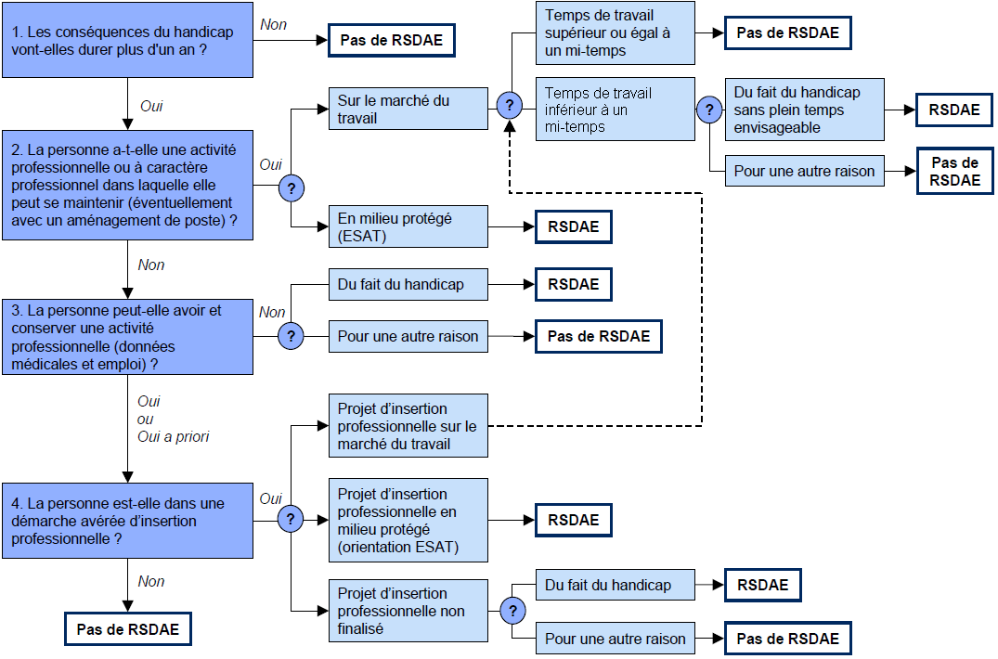

Slide 44
Durée d’attribution de l’AAH
AAH 1 : taux d’incapacité 80%
AAH 2 : TI entre 50 et 79%
De 1 à 10 ans
Sans limitation de durée à toute personne dont les limitations d’activité ne sont pas susceptibles d’évolution favorable, compte tenu des données de la science.
A l’âge légal de la retraite la personne peut garder l’AAH ou une AAH différentielle.
1 à 2 ans
Peut dépasser 2 ans sans excéder 5 ans si le handicap et la RSDAE ne sont pas susceptibles d’évolution favorable au cours de la période d’attribution

Slide 45
La prestation de compensation du handicap PCH
Annexe 2-5 du Code de l’action sociale et des familles
(référentiel d’accès à la PCH).

Slide 46
La prestation de compensation du handicap (PCH)
Les besoins pris en charge
Prestation en nature, elle est affectée à la couverture de besoins préalablement identifiés.
Selon l’art. L. 245-3 du CASF, elle peut être affectée à des charges :
  liées à un besoin d’aide humaine (élément 1),
  (dédommager l’aidant familial, rémunérer un emploi direct, ou un service prestataire d’auxiliaires de vie)
  liées à un besoin d’aides techniques (élément 2),
  liées à l’aménagement du logement et du véhicule de la personne handicapée ainsi qu’à d’éventuels surcoûts résultant de son transport (élément 3),
  spécifiques ou exceptionnelles (élément 4),
  liées à l’attribution et à l’entretien des aides animalières (élément 5).

Slide 47
Les conditions d’accès à la PCH liées au handicap
La PCH pour les enfants n’est accessible que pour ceux qui ont un complément d’AEEH, elle est donc soumise à une condition de taux d’incapacité, contrairement à la PCH adultes qui ne dépend pas du taux d’incapacité.
Pour qu’une personne puisse en bénéficier, il faut que son handicap réponde aux critères suivants :
  soit une difficulté absolue pour la réalisation d’une activité (Elle ne peut pas du tout réaliser l’activité)
  soit une difficulté grave pour la réalisation d’au moins deux activités (Elle peut réaliser l’activité mais difficilement et de manière altérée)
  Dans la liste des 20 activités définies au chapitre 1 de l’annexe 2-5

Slide 48
Liste des 20 activités à coter pour l’accès à la PCH
Domaine 1 Mobilité manipulation | se mettre debout ; faire ses transferts ; marcher ; se déplacer (dans le logement, à l'extérieur) y compris utiliser un moyen de transport ; avoir la préhension de la main dominante ; avoir la préhension de la main non dominante ; avoir des activités de motricité fine.
Domaine 2 entretien personnel | se laver ; assurer l'élimination et utiliser les toilettes ; s'habiller ; prendre ses repas.
Domaine 3 communication | parler ; entendre (percevoir les sons et comprendre) ; voir (distinguer et identifier) ; utiliser des appareils et techniques de communication.
Domaine 4 Tâches et exigences générales, relations avec autrui | s'orienter dans le temps ; s'orienter dans l'espace ; gérer sa sécurité ; maîtriser son comportement ; entreprendre des tâches multiples.

Slide 49
Les conditions d’accès à l’élément 1 aides humaines : cotation et/ou 45 minutes d’aide
L’accès à l’aide humaine est subordonné :
  À la reconnaissance d’une difficulté absolue ou de 2 difficultés graves parmi une liste de 7 actes : toilette, habillage, alimentation, élimination, déplacement, maîtrise de son comportement, réalisation de tâches multiples
  OU
  À la constatation que le temps d’aide apportée par un aidant familial pour des actes relatifs à l’entretien personnel, aux déplacements, à la maîtrise de son comportement, à la réalisation de tâches multiples, ou au titre d’un besoin de surveillance, ou d’un besoin de soutien à l’autonomie atteint 45 minutes/jour

Slide 50
Les niveaux de difficulté
Difficulté grave : l’activité est réalisée difficilement et de façon altérée par rapport à l’activité habituellement réalisée. Une difficulté grave entraîne une gêne suffisamment notable pour être une entrave dans la vie quotidienne.
On considère que le résultat est altéré si la difficulté se produit trop souvent, si l’activité ne peut être faite que partiellement, si l’activité n’est pas réalisée correctement du point de vue du résultat
Difficulté absolue : l’activité ne peut pas du tout être réalisée sans aide, y compris la stimulation, par la personne elle-même.
Une personne qui a besoin d’aide, de stimulation pour réaliser les actes essentiels a une difficulté absolue.

Slide 51
Détermination du niveau de difficulté
Elle se fait en référence à la réalisation de l’activité par une personne du même âge qui n’a pas de problème de santé.
Elle résulte de l’analyse de la capacité fonctionnelle de la personne, déterminée sans tenir compte des aides apportées, quelle que soit la nature de ces aides, y compris la stimulation.
La capacité fonctionnelle s’apprécie en prenant en compte tant la capacité physique à réaliser l’activité que la capacité en termes de fonctions mentales, cognitives ou psychiques à initier ou réaliser l’activité
Elle prend en compte les symptômes (douleur, inconfort, fatigabilité, lenteur etc…) qui peuvent aggraver les difficultés dès lors qu’ils évoluent au long cours.

Slide 52
Les 4 adverbes à utiliser pour mettre en évidence le besoin d’accompagnement
Le besoin d’accompagnement pour les personnes présentant un handicap psychique, mental ou cognitif : Stimuler, inciter verbalement ou accompagner dans l’apprentissage des gestes pour réaliser l’activité.
4 adverbes à interroger : la personne réalise-t-elle l’activité spontanément, habituellement, totalement, correctement ?
Spontanément : qui se produit de soi-même, sans intervention extérieure. La personne peut entreprendre l’activité de sa propre initiative, sans stimulation de la part d’un tiers, sans rappel par une personne ou un instrument de l’opportunité de faire l’activité.

Slide 53
Les 4 adverbes à utiliser
Habituellement : (de façon presque constante, généralement) la personne peut réaliser l’activité presque à chaque fois qu’elle en a l’intention ou le besoin, quasiment sans variabilité dans le temps liée à l’état de santé ou aux circonstances non exceptionnelles et quel que soit le lieu où la personne se trouve.
Totalement : la personne peut réaliser l’ensemble des composantes incluses dans l’activité concernée.
Correctement : la personne peut réaliser l’activité avec un résultat qui respecte les règles courantes de la société dans laquelle elle vit, en respectant les procédures appropriées de la réalisation de l’activité considérée, dans des temps de réalisation acceptables, sans inconfort ou douleur et sans efforts disproportionnés.

Slide 54
Les besoins pris en compte par la PCH
Le besoin d’aides humaines pourra être reconnu dans les domaines suivants:
  Les actes essentiels de l’existence
  La surveillance régulière
  Le soutien à l’autonomie
  Les frais supplémentaires liés à l’exercice d’une activité professionnelle ou d’une fonction élective.
  L’exercice de la parentalité

Slide 55
Les actes essentiels de l’existence
L’entretien personnel : toilette, habillage, alimentation et élimination
Les déplacements : dans le logement, à l’extérieur exigés par des démarches liées au handicap et nécessitant la présence personnelle de la personne handicapée
La maîtrise de son comportement (gérer le stress, la nouveauté, l’imprévu, gérer les habiletés sociales, maîtriser son comportement dans ses relations avec autrui.)
La réalisation des tâches multiples
La participation à la vie sociale : le besoin d’aide humaine pour se déplacer à l’extérieur et pour communiquer afin d’accéder notamment aux loisirs, à la culture, à la vie associative.
Les besoins éducatifs des enfants et adolescents soumis à l’obligation scolaire et en attente de la mise en œuvre d’une orientation prononcée par la CDAPH.

Slide 56
La surveillance
L’état de la personne nécessite fréquemment une surveillance afin d'éviter qu'elle ne s'expose à un danger menaçant son intégrité ou sa sécurité.
Elle concerne des personnes qui s’exposent à un danger en raison d’une altération d’une ou plusieurs fonctions mentales, cognitives ou psychiques.
Renvoie aux activités suivantes : s’orienter dans le temps, dans l’espace, gérer sa sécurité, utiliser des appareils et techniques de communication, maîtriser son comportement dans ses relations avec autrui, capacité à faire face à un stress, à des imprévus. (se reporter aux définitions données dans le décret du 2 mai 2017)

Slide 57
Le soutien à l’autonomie
L'accompagnement d'une personne dans l'exercice de l'autonomie dans le respect de ses aspirations personnelles.
Ce besoin de soutien à l'autonomie doit être durable ou survenir fréquemment et concerne les personnes présentant notamment une ou plusieurs altérations des fonctions mentales, cognitives ou psychiques

Slide 58
Comment apprécier le besoin de soutien à l’autonomie ?
Il s'apprécie au regard de l'hypersensibilité à l'anxiété, au stress et au contexte ainsi que des conséquences que des altérations des fonctions peuvent avoir dans différentes situations :
pour planifier, organiser, entamer, exécuter, et gérer le temps des activités (habituelles ou inhabituelles) en s'adaptant au contexte dans les actes nécessaires pour vivre dans un logement, pour se déplacer en dehors de ce logement, y compris pour prendre les transports, et participer à la vie en société ;
pour interagir avec autrui, comprendre ses intentions et ses émotions ainsi que s'adapter aux codes sociaux et à la communication afin de pouvoir avoir des relations avec autrui, y compris en dehors de sa famille proche ou de ses aidants ;

Slide 59
Et pour…
évaluer ses capacités, la qualité de ses réalisations et connaitre ses limites, afin notamment d'être capable d'identifier ses besoins d'aide, de prendre des décisions adaptées et de prendre soin de sa santé ;
pour traiter les informations sensorielles (notamment hypo ou hyper sensorialité, recherche ou évitement des sensations, hallucinations, difficulté à identifier une douleur, difficulté à évoluer dans certains environnements) afin notamment de mettre en œuvre les habiletés de la vie quotidienne, la communication, les compétences sociales.

Slide 60
Le dossier de demande :
Formulaire de demande (CERFA)
Certificat médical (CM) (CERFA)
Questionnaires complémentaires pour le handicap psychique

Slide 61
Transmission des informations dans le dossier de demande à la MDPH
Qui peut apporter des informations et comment ?
L’évaluation des situations nécessite la mobilisation de tous les acteurs et les échanges d’information se font avec :
la personne elle-même,
son entourage familial et/ou amical,
son entourage professionnel (sanitaire, social, médico-social, scolaire et/ou professionnel).
Transmission via des outils très divers :
réglementaires :Formulaire de demande CERFA et Certificat médical CERFA
formalisés ou non, Bilans de professionnels, observations de l’entourage
développés suite à des travaux locaux ou nationaux,
  Les outils de recueil « handicap psychique » ( MDPH 78,guide CNSA),
  le questionnaire complémentaire sur le site »monparcourshandicap » de la CNSA:
https://www.monparcourshandicap.gouv.fr/aides/le-depot-du-dossier-et-le-traitement-de-la-demande-par-la-maison-departementale-des-personnes
le guide sur le site Unafam https://www.unafam.org/troubles-et-handicap-psy/ressources-et-aides/la-prestation-de-compensation-du-handicap

Slide 62

Le formulaire de demande CERFA obligatoire
Arrêté du 5 mai 2017N° CERFA : 15692*01
Rempli et signé par la personne handicapée ou son représentant légal (parents d’un jeune ou tuteur)
6 volets détachables en fonction de la nature de la demande
Demande générique

Slide 63
Le formulaire de demande
Centré sur les réalités de la vie quotidienne et sociale de la personne
Et sur l’expression des besoins et attentes
Cocher les demandes de droits et prestations (p.17 et 18)
3 grandes parties pour la vie de la personne (p.4 à 17):
Vie quotidienne
Vie scolaire ou étudiante
Votre vie professionnelle
Une 4ème partie (p.19-20) : vie de votre aidant familial, remplie et signée par l’aidant (ou les aidants)
Nécessité parfois d’accompagner la personne handicapée à formuler sa demande, ses besoins et attentes !
Attention

Slide 66

Le certificat médical CERFA obligatoire

Slide 67
Le certificat médical
Arrêté du 5 mai 2017. N° CERFA 15695*01
Daté de moins de 1 an, obligatoire, rempli par généraliste ou spécialiste
CM et sa notice explicative téléchargeables sur le site de la CNSA
2 grandes parties
La pathologie (détailler les troubles, les symptômes)
Les retentissements fonctionnels et/ou relationnels de la pathologie : bien prendre en compte les besoins de stimulation, d’incitation, d’accompagnement pour cocher la grille d’appréciation des difficultés.
Attention au remplissage de cette partie sur les retentissements !
Un volet spécifique relatif aux altérations des fonctions mentales, cognitives et psychiques est finalisé. Il n’est pas obligatoire et peut être ajouté au dossier.
Il est accessible sur le site « mon parcours handicap » de la CNSA:
https://www.monparcourshandicap.gouv.fr/aides/le-depot-du-dossier-et-le-traitement-de-la-demande-par-la-maison-departementale-des-personnes

Slide 69
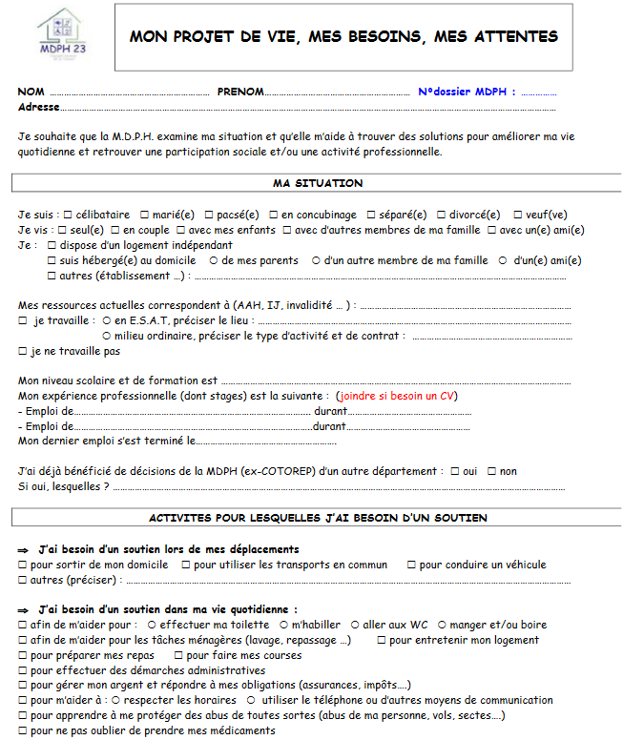
Le « triptyque »
(annexe 2 du guide troubles psychiques de la CNSA pp 139-144)
Exemple de triptyque élaboré en 2011 dans les Yvelines par l’UNAFAM, la MDPH et le RPSM
Version remaniée en 2013 par la MDPH et l’UNAFAM de la Creuse
Le document à renseigner par la personne

Slide 70
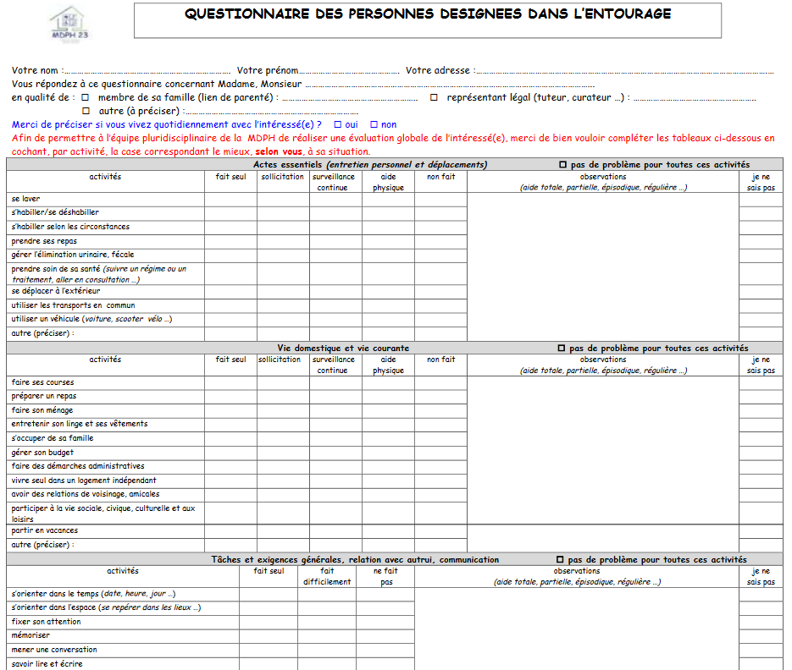
document à renseigner par l’entourage

Slide 71
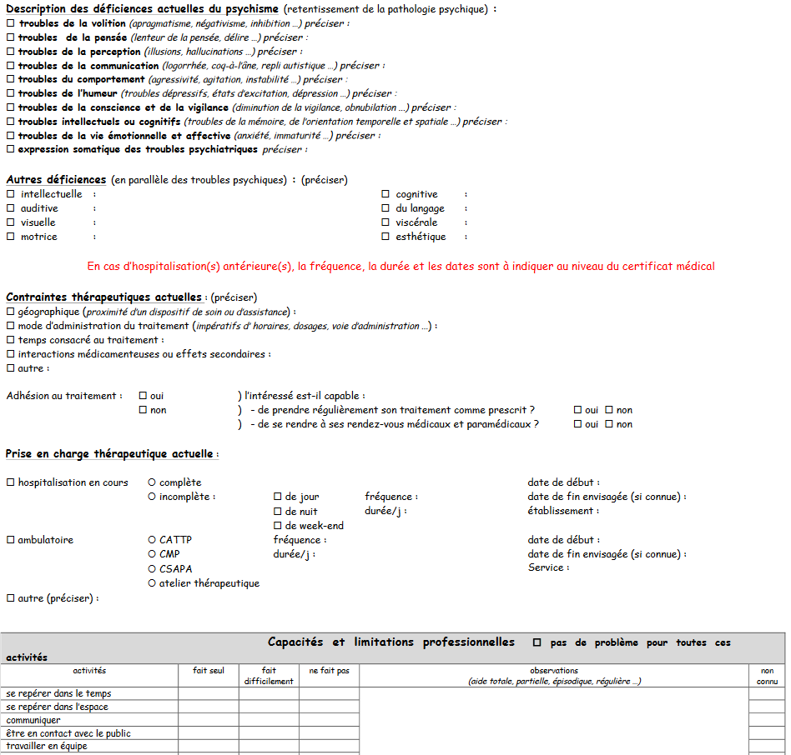
Document à renseigner par l’équipe soignante

Slide 72
Questionnaire complémentaire : excellent support
Il est en deux parties :
Partie médicale, pour mieux décrire les fonctions altérées (attention, mémoire, langage, fonctions exécutives, cognition sociale, métacognition…), les manifestations cliniques associées (troubles anxieux, sommeil, comportements etc...) et leur retentissement.
Les retentissements dans la vie quotidienne à utiliser par la personne et son entourage pour décrire les difficultés à réaliser des activités.
Ce questionnaire complémentaire pour les handicaps liés à des altérations des fonctions mentales, cognitives, psychiques n’est pas obligatoire. C’est un support essentiel pour aider à remplir correctement tout dossier de demande à la MDPH.
Il est accessible sur le site « mon parcours handicap » de la CNSA:
https://www.monparcourshandicap.gouv.fr/aides/le-depot-du-dossier-et-le-traitement-de-la-demande-par-la-maison-departementale-des-personnes

Slide 73

Guide d’aide à télécharger sur les sites de l’Unafam et de Handéo
https://www.unafam.org/troubles-et-handicap-psy/ressources-et-aides/la-prestation-de-compensation-du-handicap

Slide 74

Fiche de recueil d’informations
A télécharger sur les sites de l’Unafam et de
Handéo

Slide 75
Les Recours
Les recours contre une décision de la CDAPH :
  La conciliation
  Le RAPO
  Le recours contentieux
    Pôle social du tribunal de grande instance de Versailles
    Tribunal administratif de Versailles
    Pôle social de la Cour d’appel de Versailles

Slide 76
Les décisions
Elles sont prises par la CDAPH au nom de la MDPH
Elles tiennent compte de l’évaluation, du plan personnalisé de compensation et du projet de vie de la personne ainsi que des remarques de la personne sur la proposition de PPC
Elles sont d’une durée comprise entre 1 et 10 ans sauf exceptions prévues par un texte.
Il est possible d’obtenir l’attribution de droits sans limitation de durée.
Dans les situations où une attribution sans limitation de durée n'est pas possible, et sauf appréciation contraire et motivée de l'équipe pluridisciplinaire ou intérêt contraire du demandeur, les droits sont attribués pour la durée la plus longue des droits concernés. Le cas échéant, cette durée peut être inférieure à la durée la plus longue pour permettre que les dates d'échéance des différents droits soient identiques.
Les décisions de la CDAPH doivent être motivées.

Slide 77
Le recours amiable et le RAPO
La médiation dans les MDPH : une personne désignée en son sein par la MDPH reçoit et oriente les réclamations individuelles des personnes vers les services et autorités compétentes (défenseur des droits, autre autorité de contrôle ou d’inspection…).
La conciliation dans les MDPH : lorsqu’une personne estime qu’une décision rendue par la CDAPH méconnait ses droits, elle peut faire appel une personne qualifiée (liste des personnes qualifiées arrêtée par la COMEX, ces personnes sont extérieures à la MDPH) qui proposera des mesures de conciliation.
Le recours administratif préalable obligatoire (RAPO) - Il doit être déposé dans les deux mois qui suivent la notification de la décision auprès de la MDPH ou du Conseil départemental (pour la CMI). Ce recours précède tout recours contentieux et donne lieu à une nouvelle décision de la CDAPH.

Slide 78
Les recours contentieux
Si la deuxième décision de CDAPH (suite à un RAPO) ne satisfait pas la personne, elle
peut déposer un recours contentieux auprès de la juridiction compétente :
Les décisions qui relèvent du Tribunal de grande instance - TGI | Les décisions qui relèvent du Tribunal administratif - TA
AEEH et ses compléments AAH et complément de ressources Les renouvellements de l’ACTP, l’ACFP, la prestation de compensation du handicap PCH Les Cartes mobilité inclusion mention invalidité et mention priorité L’orientation en établissement ou service médico-social (sauf orientation professionnelle) L’assurance vieillesse des parents au foyer | La carte mobilité inclusion mention stationnement RQTH et orientation professionnelle

Slide 79
L’accès aux droits :
Un enjeu majeur pour les personnes handicapées psychiques ….
et pour les familles !

Slide 80
La demande d’une personne handicapée psychique
La démarche de demande à la MDPH peut être difficile, douloureuse, vécue comme une double stigmatisation (« malade mental ET handicapé »)
Certains troubles peuvent être un obstacle à l’auto-évaluation de ses besoins, entraver l’expression des besoins et attentes, d’une demande d’aide (troubles de la métacognition). Paradoxalement plus la personne a de besoins, moins elle saura en formuler la demande
Parfois difficultés voire impossibilité à gérer ses courriers, ses démarches, à se déplacer, à répondre à un rendez-vous.
Faire une demande à la MDPH est une démarche complexe qui prend du temps d’où l’importance d’être aidé pour connaître ses droits, savoir comment remplir le dossier et le certificat médical, quelles pièces on peut y ajouter, quel sera le cheminement de ce dossier de demande, comment faire un recours le cas échéant;
Le rôle de l’entourage familial et professionnel est important.
Aller vers la personne, l’accompagner dans cette démarche est une compensation de son handicap.

Slide 81
LA MDPH : UN ACTEUR CLÉ pour les personnes handicapées psychiques
La reconnaissance du handicap d’origine psychique en 2005 : un changement de paradigme, un tournant majeur
La MDPH : un acteur clé pour l’élaboration de réponses aux besoins des personnes handicapées psychiques, ce dès le début des troubles
Pour l’accès aux droits, droits du citoyen, droits sociaux
Pour une meilleure qualité de vie
Pour une meilleure participation sociale et pouvoir vivre dignement « dans la cité ».
Un autre enjeu est la mise en œuvre effective de ces réponses élaborées par la MDPH, et le développement du travail partenarial en réseau.

Slide 82
La demande
QUI ? | Formulée et signée par la personne en situation de handicap ou par le responsable légal (si personne mineure ou sous tutelle ). La personne peut être assistée. | La demande peut être formulée dans certains cas par un établissement ou service médico-social.
COMMENT ? | Sur le formulaire réglementaire de demande accompagné à minima d’un certificat médical de moins de 1 an et de pièces justifiant l’identité et le domicile | Formulaire de demande et certificat médical CERFA
QUAND ? | A tout moment (première demande, demande de réévaluation de la situation, demande de révision des droits) Avant l’échéance des droits en cours en cas de demande de renouvellement. | La réponse apportée par la maison départementale des personnes handicapées ne doit pas en théorie excéder 4 mois
OU ? | Auprès de la maison départementale des personnes handicapées du département de résidence de la personne | Déclinaisons locales qui permettent avec l’accord de la personne de confier le dossier aux travailleurs sociaux des hôpitaux, aux CCAS….qui transmettent à la MDPH.

Slide 83
Que peut faire l’entourage ?
Aider la personne à identifier ses forces, ses ressources et ses difficultés
L’aider à faire la démarche vers la MDPH, qui peut être un processus long et difficile. Donner du sens à cette démarche car une reconnaissance par la MDPH et des droits ouverts sont des soutiens pour avancer dans la vie.
Plus on agit précocement, moins les conséquences fonctionnelles et sociales sont sévères.
Contribuer à lutter contre la stigmatisation et l’auto-stigmatisation.

Slide 84
Ma MDPH en ligne.

Slide 85
Qu’est ce que Ma MDPH en ligne?
Les MDPH ont l’obligation de mettre à disposition de leurs usagers un téléservice permettant de faire une demande en ligne et d’y joindre les pièces nécessaires de manière dématérialisée.
La CNSA a mis à disposition gratuitement le téléservice « MDPH en ligne», dans le cadre des évolutions du système d’information des personnes en situation de handicap (SI MDPH).
Ce téléservice communique automatiquement avec le SI MDPH:
Les dossiers demandes et PJ sont automatiquement enregistrés dans le SI MDPH
Le CERFA + documents joints sont injectés directement dans la Ged

Slide 86

Quels changements avec Ma MDPH en ligne ?
=> Besoin fort d’accompagnement de l’usager pour l’utilisation de ce service en ligne
usager | Bénéfices
Un service en ligne, disponible 24h/24 et 7j/7 | Intégration directe des informations dans le SI et donc limite la perte d’information
La garantie que le dossier de demande est bien parvenu entre les mains d’un agent de la MDPH | Traçabilité de la demande usager
La possibilité de suivre sa demande, depuis son espace personnel | Information disponible de suite

Slide 87

Merci de votre attention

